Slide 1
AfriTalent 🌍
Plateforme de mise en relation entre freelances tech et entreprises africaines
Papa Djiby Ndiaye | L1 IAGE | ISI Dakar | 2026
Projet Académique 2026
Notes:
Bonjour à tous. Je vous présente aujourd'hui AfriTalent, mon projet de fin de semestre. C'est une plateforme web pensée et développée pour connecter les talents de la tech africaine avec les entreprises du continent.

Slide 2
📋
1. Contexte du projet
6. GitHub et déploiement
2. Objectif et public cible
7. Difficultés rencontrées
Sommaire
3. Choix de design
8. Ressources utilisées
4. Architecture du site
9. Démonstration live
5. Points techniques
10. Conclusion
Notes:
Voici le plan que je vais suivre. Nous allons d'abord voir le contexte et les objectifs, puis nous analyserons les choix de design et l'architecture technique, avant de passer à une démonstration en direct et de conclure.

Slide 3
Contexte du projet
📈
Croissance explosive
👨‍💻
Talents en quête de missions
Le marché du freelance tech en Afrique connaît une croissance explosive.
De plus en plus de développeurs et designers cherchent des missions.
🔍
Manque de plateformes
🤝
La solution AfriTalent
Manque de plateformes fiables adaptées au contexte africain.
AfriTalent répond à ce besoin en connectant talents et entreprises.
Notes:
Le marché du travail indépendant dans le numérique est en plein essor en Afrique. Cependant, de nombreux talents peinent à trouver des missions par manque de visibilité. AfriTalent est né pour combler ce vide.

Slide 4
Objectif et public cible
🎯 Objectif : Concevoir et développer un site vitrine complet présentant la plateforme AfriTalent.
👨‍💻
🏢
🌍
Public cible
Public cible
Public cible
Freelances Tech
Entreprises africaines
Travailleurs indépendants
Développeurs, designers, marketeurs et autres professionnels indépendants.
Recruteurs et entreprises à la recherche de talents qualifiés.
Toute personne souhaitant travailler en freelance en Afrique.
Notes:
Mon but était de concevoir un site complet, moderne et attractif. Il cible directement deux acteurs majeurs : d'un côté les professionnels indépendants de la tech, et de l'autre, les recruteurs et entreprises africaines.

Slide 5
Palette de couleurs
60%
30%
10%
Bleu Primaire
Bleu Foncé
Bleu Clair
Fond Clair
Texte Sombre
#0D6EFD
#0A58CA
#60A5FA
#F8F9FA
#1E293B
Couleur principale Bootstrap — inspire la confiance.
Hovers et boutons d'action.
Détails visuels et icônes.
Fond principal, respiration visuelle.
Corps du texte, lisibilité maximale.
Notes:
Pour l'identité visuelle, j'ai misé sur une déclinaison de bleus, en accord avec la charte Bootstrap. Le bleu est universellement reconnu dans la tech pour inspirer le sérieux et la confiance.

Slide 6
Polices et inspirations design
Aa
✨
Design 2026
Épuré, minimaliste et moderne.
Typographie
Syne Bold
→ Titres expressifs et percutants
Inter Regular
→ Corps du texte, lisibilité maximale
⬛
Bento Grid
Disposition asymétrique et propre, tendance forte.
Notes:
Côté typographie, j'ai choisi le combo Syne pour donner du caractère aux titres, et Inter pour un confort de lecture optimal. Le design général applique la tendance Bento Grid.

Slide 7
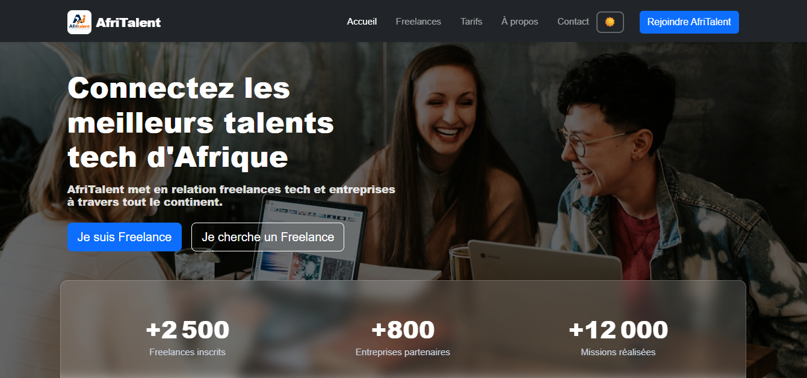
Page Accueil — index.html
📌
Navbar fixe avec bouton Dark Mode intégré.
🚀
Section Hero avec accroche percutante et boutons d'action.
📊
Statistiques animées (+2500 freelances, 800 entreprises).
⚙️
Section 'Comment ça marche' en 3 étapes simples.
🗂️
Présentation de 6 catégories de services.
Notes:
Sur cette capture de la page d'accueil, on aperçoit notre section Hero avec les chiffres clés : plus de 2500 freelances et 800 entreprises partenaires. Les catégories de services sont immédiatement visibles.

Slide 8
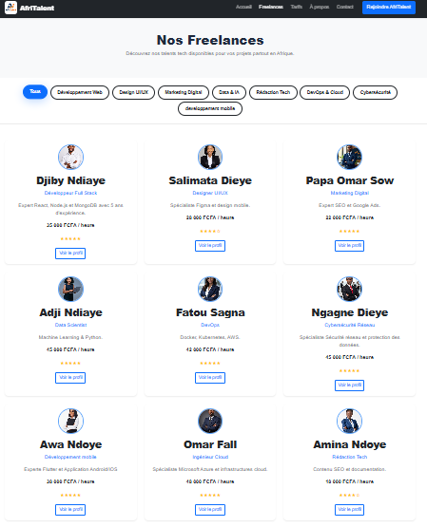
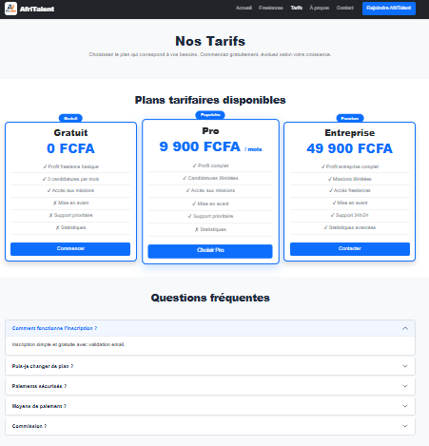
Pages Freelances et Tarifs
freelances
tarifs
🔍
Système de filtrage dynamique par compétences (JavaScript).
💳
3 plans tarifaires : Gratuit, Pro (9 900 FCFA), Entreprise.
👥
Grille de profils réactive (Djiby Ndiaye, Salimata Dieye...).
❓
Section FAQ interactive gérée par des accordéons Bootstrap.
Notes:
Voici les pages clés. La page des freelances liste nos experts avec leurs tarifs en FCFA. La page Tarifs utilise des composants d'accordéons Bootstrap rétractables pour répondre aux questions fréquentes.

Slide 9
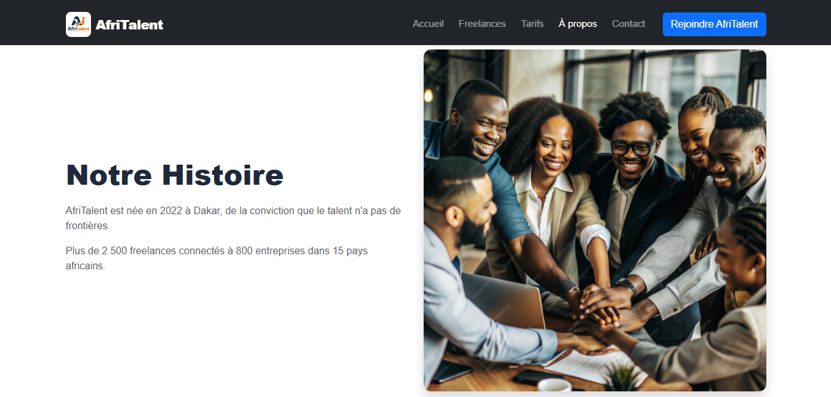
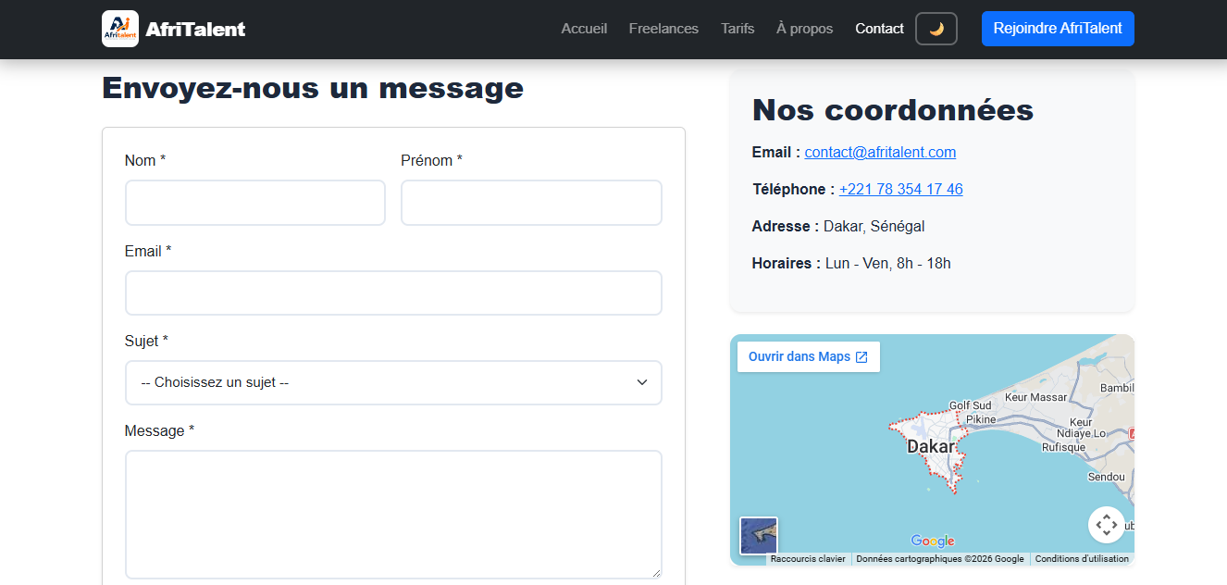
Pages À propos et Contact
A propos
contact
📖
Section 'Notre Histoire' et valeurs clés de la plateforme.
📝
Formulaire complet avec contrôle de saisie et format e-mail.
👨‍👩‍👧‍👦
Présentation de l'équipe : Bamba, Aminata, Ousmane, Nogaye.
🗺️
Carte Google Maps centrée sur Dakar.
Notes:
La page À propos présente l'équipe derrière le projet, tandis que la page Contact offre un formulaire entièrement sécurisé en JavaScript, accompagné d'une carte géographique pour situer nos bureaux basés à Dakar.

Slide 10
JavaScript — Fonctionnalités
🌙
Dark Mode
🔢
Compteurs animés
localStorage
IntersectionObserver
Bascule fluide et mémorisation du choix via localStorage.
Déclenchement automatique au défilement de la page.
🔎
Filtrage dynamique
✅
Validation formulaire
DOM Manipulation
Regex
Affichage et masquage des freelances instantané sans rechargement.
Contrôle sémantique par expressions régulières.
Notes:
Pour dynamiser l'expérience utilisateur, j'ai développé plusieurs scripts en JavaScript natif. Le dark mode reste activé même si l'on rafraîchit la page grâce au localStorage.

Slide 11
Bootstrap 5 — Composants utilisés
B
Bootstrap 5
Framework CSS utilisé pour garantir un affichage adaptatif parfait
Navbar Responsive
Grid System
☰
⬛
Menu adaptatif se transformant en hamburger sur mobile.
Alignement parfait via les classes col-md et d-flex.
Cards & Accordions
Utilitaires
🃏
🛠️
Structuration des profils freelances et de la FAQ.
Classes de marges, paddings et flex-gap utilisées intensivement.
Notes:
J'ai exploité le framework Bootstrap 5 principalement pour garantir un affichage adaptatif parfait. L'utilisation combinée des Cards pour les profils et des utilitaires Flexbox m'a permis d'avoir un alignement impeccable.

Slide 12
CSS avancé — Techniques utilisées
🎨
Variables CSS
📐
Layouts hybrides
:root
Grid + Flex
Déclaration dans :root pour une maintenance centralisée des couleurs.
Combinaison de CSS Grid (Bento) et Flexbox pour les alignements complexes.
✨
Micro-interactions
🌑
Contrôle des contrastes
transition: 0.3s
gradient overlay
Effets de transition doux au survol des cartes.
Superposition de gradients noirs pour optimiser la lecture sur les images.
Notes:
En complément de Bootstrap, j'ai écrit du CSS avancé. Grâce aux variables personnalisées dans :root, changer une couleur sur tout le site prend une seconde. J'ai aussi codé des animations de transition fluides.

Slide 13
GitHub — Versioning et déploiement
📁
Dépôt public :
Ndiaye-PapaDjiby-AfriTalent
🔀
Workflow :
10 commits décrivant chaque étape
🚀
Hébergement :
GitHub Pages (gratuit, automatisé)
🌐
URL Live :
papadjibyndiaye3-crypto.github.io/Ndiaye-PapaDjiby-AfriTalent/
🟢 SITE EN LIGNE — GitHub Pages
Notes:
Ce projet a été entièrement suivi avec Git. J'ai structuré mon travail en 10 commits significatifs retraçant l'évolution de l'application. Le site est aujourd'hui en ligne sur GitHub Pages.

Slide 14
Difficultés rencontrées et solutions
⚔️
Problème
✅ Solution
Conflit de styles : Bootstrap écrasait mes designs personnalisés.
→
Résolu via spécificité CSS (sélecteurs plus précis).
📐
Problème
✅ Solution
Alignement des boutons : hauteurs de cartes asymétriques à cause du texte.
→
Résolu via Flexbox et margin-top: auto.
🌙
Problème
✅ Solution
Persistance du thème : mode sombre annulé au rafraîchissement.
→
Résolu via localStorage JavaScript.
Notes:
La principale difficulté technique a été de faire cohabiter mon script de Dark Mode avec les classes natives de Bootstrap. J'ai résolu cela en injectant dynamiquement des règles CSS spécifiques lors du clic.

Slide 15
Conclusion et perspectives
🏆 Bilan : Site de 5 pages — robuste, esthétique et 100% responsive.
Compétences validées : Intégration moderne, Vanilla JS, Git.
🖥️
Back-end
💳
Paiement mobile
Ajouter Node.js ou PHP avec une base de données MongoDB.
Intégrer Wave et Orange Money pour un service 100% local.
📱
Application mobile
🤖
IA & matching
Développer une version mobile native (React Native).
Recommandations intelligentes freelance ↔ entreprise.
Merci pour votre écoute ! 🙏
Notes:
En conclusion, AfriTalent remplit tous les critères demandés. Pour la suite, j'aimerais y ajouter un back-end et un système de paiement local pour le rendre totalement fonctionnel. Merci pour votre écoute.

